Slide 1
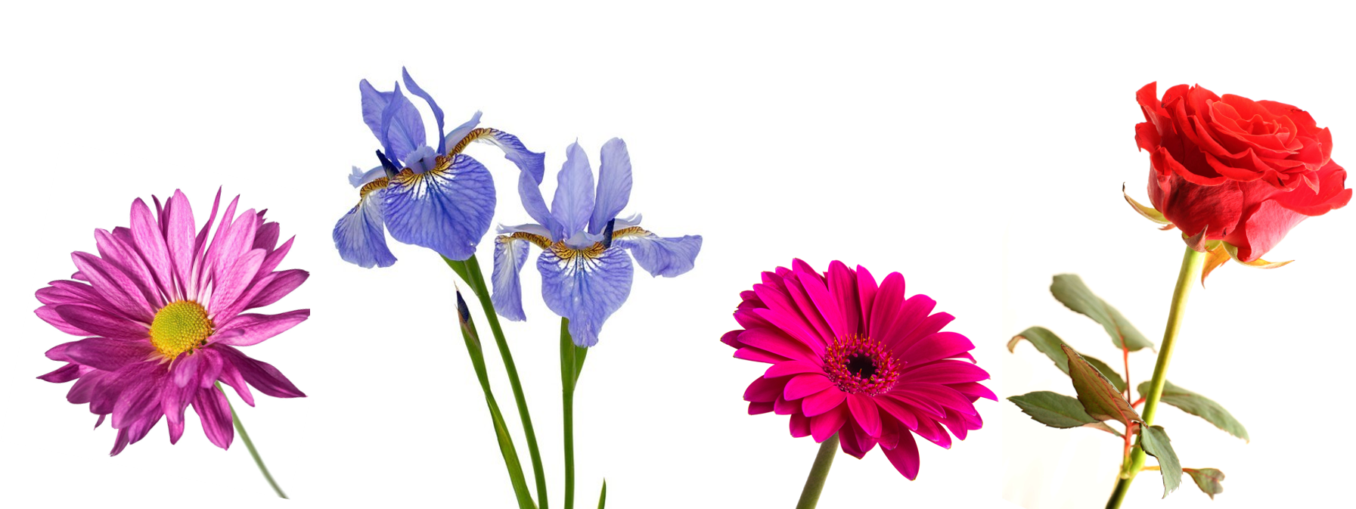
NAJLJEPŠE CVIJEĆE ZA MAMU

Slide 2
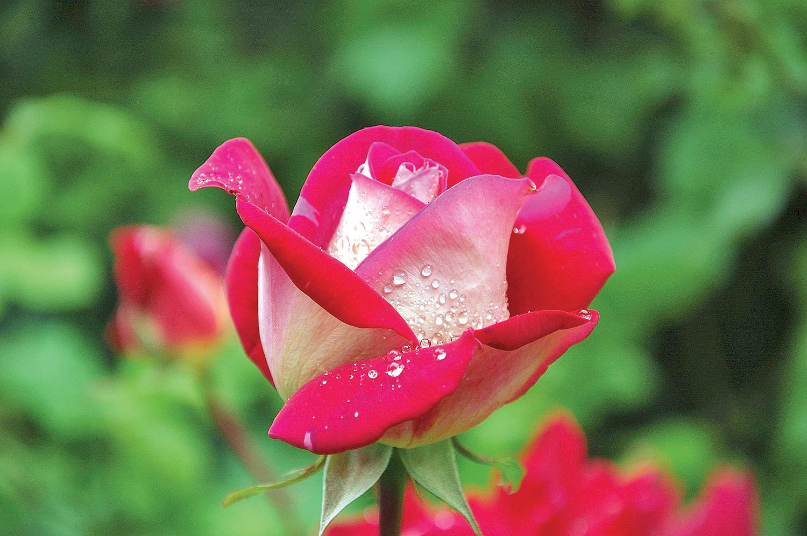
Opiši cvijet.
OBLIK LATICA
BOJA
NEOBIČNI DETALJI

Slide 3
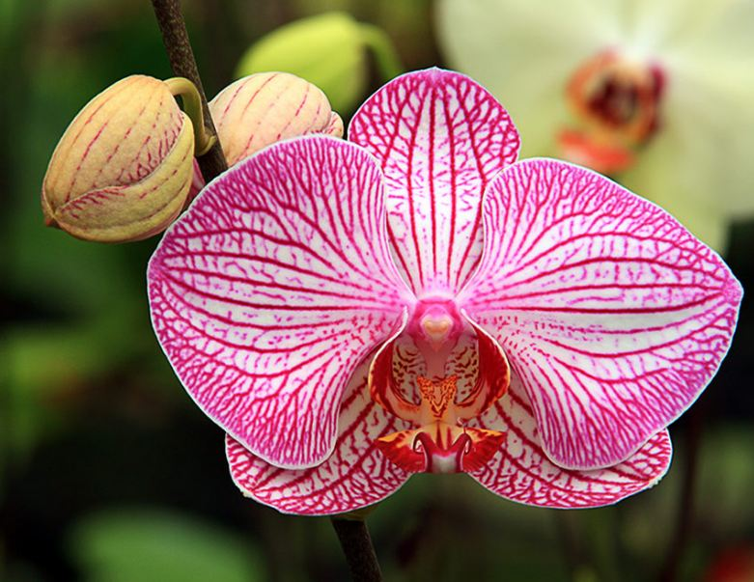
Opiši cvijet.
OBLIK LATICA
BOJA
NEOBIČNI DETALJI

Slide 4
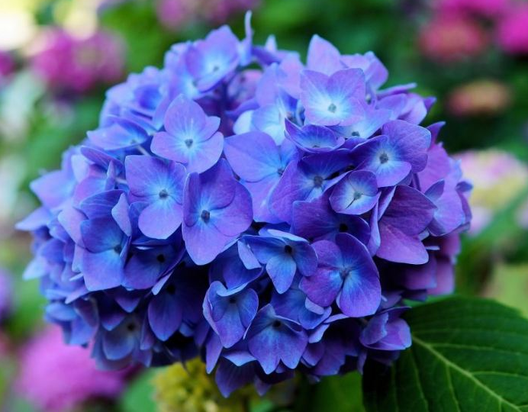
Opiši cvijet.
OBLIK LATICA
BOJA
NEOBIČNI DETALJI

Slide 5
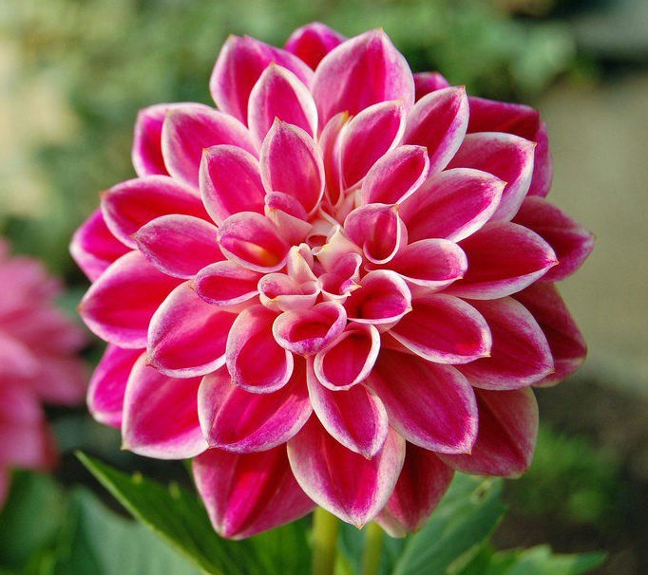
Opiši cvijet.
OBLIK LATICA
BOJA
NEOBIČNI DETALJI

Slide 6
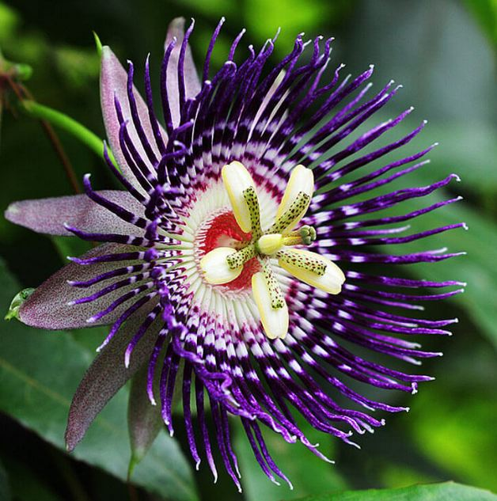
Opiši cvijet.
OBLIK LATICA
BOJA
NEOBIČNI DETALJI

Slide 7
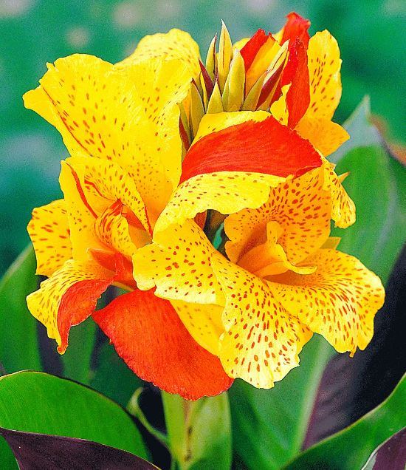
Opiši cvijet.
OBLIK LATICA
BOJA
NEOBIČNI DETALJI

Slide 8
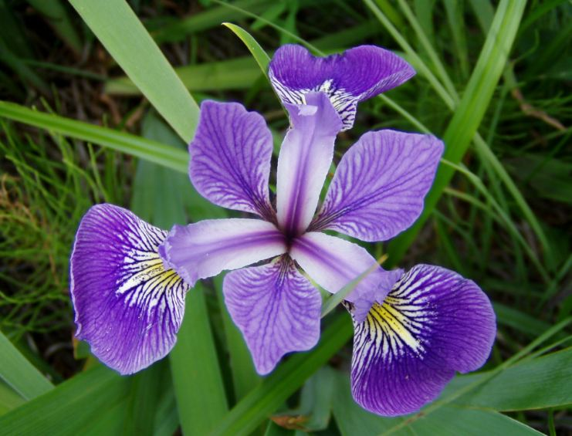
Opiši cvijet.
OBLIK LATICA
BOJA
NEOBIČNI DETALJI

Slide 9
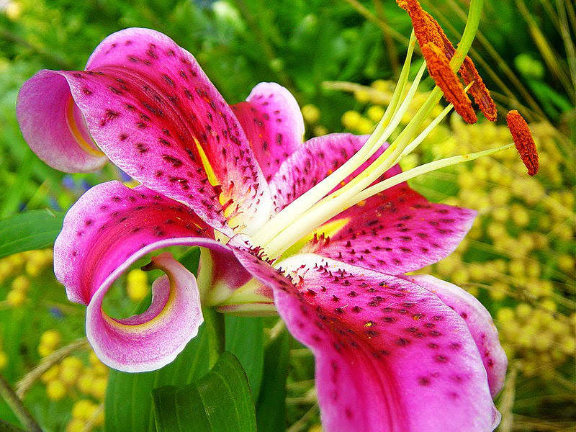
Opiši cvijet.
OBLIK LATICA
BOJA
NEOBIČNI DETALJI

Slide 10
Usporedi oblik latica ovih cvjetova. U čemu je najveća razlika?

Slide 11
Usporedi oblik latica ovih cvjetova. U čemu je najveća razlika?

Slide 12
?
!
Postoji li ovakav cvijet u prirodi?
Promisli, zašto onda često možemo vidjeti dječje crteže cvijeta slične ovome?

Slide 13
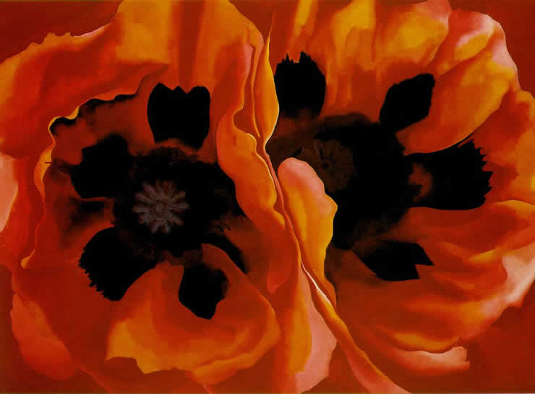
Georgia O’Keeffe: Makovi
Nitko zaista ne vidi cvijet – tako je malen – nemamo vremena, a za vidjeti treba vrijeme, kao što i za prijatelja treba vrijeme.

Slide 14
ZADATAK
Odaberi nekoliko cvjetova koji ti se najviše sviđaju svojim oblikom.
Rasporedi ih po cijelom papiru. Nacrtaj ih crnim flomasterom tako kao da ih gledaš odozgo.
Između cvjetova nacrtaj velike i male latice. Neke latice samo proviruju ispod cvjetova, a neke su male i vide se u cijelosti.
Oslikaj cvjetove i latice bojama kojima želiš.
Pozadinu oslikaj bojom koja je drugačija od boje cvjetova i listova.

